Slide 1
Databasstruktur
Masterdatabas
Styr vilka användare som har tillgång till vilka projektdatabaser. Behövs inte om man bara har ett projekt.
Strukturdatabas
Innehåller Samrums databasstruktur och regelverk.
Projektdatabas
Innehåller objektdata och övrigt som är unikt för ett projekt. Kan vara samma fysiska databas som strukturdatabasen

Slide 2
Strukturtabeller
Tillgängliga i projektdatabaserna genom vyer.
OT_ObectType
Motsvarar en klass eller en tabell i en relationsdatabas
Innehåller systemdefinierade enkla typer (ex. text, datum, bild) och användardefinierade typer (ex. dörr, rum)
OTR_ObjectTypeRelationship
Innehåller attribut för objekttyper.
Motsvarar en egenskap för en klass eller en kolumn för en tabell
En relation mellan två OT_ObjectType med information om contraints etc.

Slide 3
Strukturtabeller
PMO_ProjectModule
Innehåller moduler med information om regler för versionslåsning
OTM_ProjectModuleObjectType
Bestämmer för vilka objekttyper det går att skapa/ändra/radera objekt i de olika modulerna.
OTRM_ProjectModuleObjectTypeRelationship
Bestämmer vilka attribut som kan visas/ändras i de olika modulerna.

Slide 4
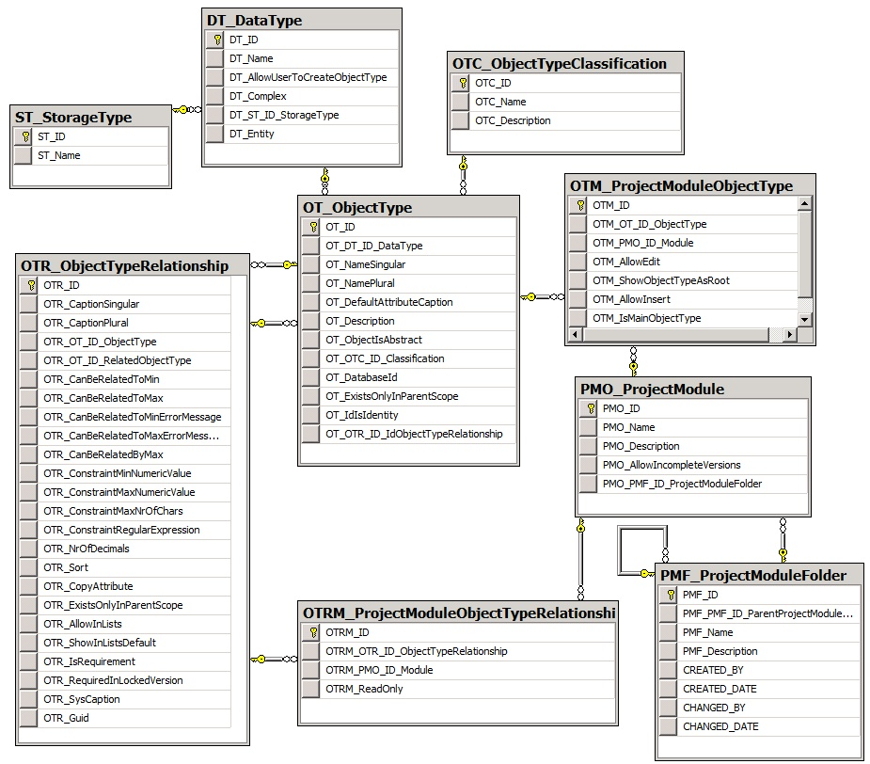
Strukturtabeller

Slide 5
Objekttabeller
OB_ObjectInstance
Motsvarar ett objekt av en klass eller en rad i en tabell
Är av en OT_ObjectType
Data lagras i ett av fälten OB_StringValue, OB_NumericValue, OB_BlobValue, OB_DateValue eller OB_BooleanValue
OR_ObjectRelation
En relation mellan två OB_ObjectInstance
Motsvarar ett värde för en egenskap hos en klass eller cellinnehållet för en rad/kolumn i en tabell
Är av en OTR_ObjectTypeRelationship

Slide 6
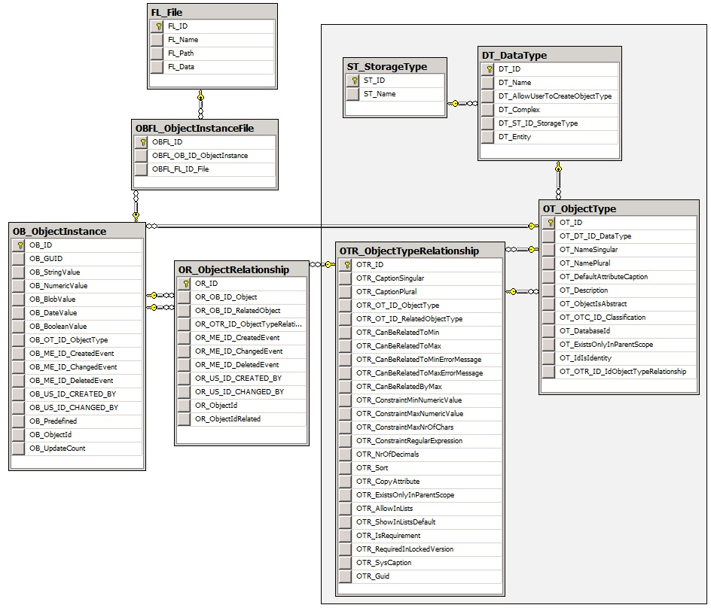
Objekttabeller

Slide 7
Versionshantering
Versionshanteringen aktiveras efter att en låst version har skapats.
Samtliga ändringar i objektdata genererar spårningsinformation efter att versionshanteringen i har aktiverats.
Versionshanteringen arbetar på databasnivå med triggers så att även ändringar som görs direkt i den fysiska databasen kan spåras.

Slide 8
Versionshantering
ME_ModifyEvent
Innehåller endast ID och tidpunkten för skapandet av raden.
Varje ändring (ny, ändrad eller borttagen rad) som sker i OB_ObjectInstance eller OR_ObjectRelation genererar en ny rad i ME_ModifyEvent. Samma sak händer när en ny version skapas.
Vid ny rad sätts ME_ID_CreatedEvent och ME_ID_ChangedEvent till ID för den nya raden i ME_ModifyEvent.
Vid borttagen rad sätts ME_ID_DeletedEvent till ID för den nya raden i ME_ModifyEvent.
Vid ändrad rad skapas en kopia av den befintliga raden (innan ändringen). ME_ID_DeletedEvent för kopian och ME_ID_ChangedEvent för originalraden sätts till ID för den nya raden i ModifyEvent.
Kopior av eventuella underliggande attribut skapas också för att få en komplett version av objektet innan ändring.

Slide 9
Versionshantering
PM_Memo
Innehåller de PM som anges vid ändring av objekt i en låst modul.
Är knutet till det objekt som ändringen berör.
MEM_ModifyEventMemo
Anger för vilka ModifyEvents ett PM gäller.
MVS_ModuleVersion
Innehåller versioner av moduler.
Är knutet till den modul som versionen gäller för och det ModifyEvent som skapades vid i samband med versionslåsningen.

Slide 10
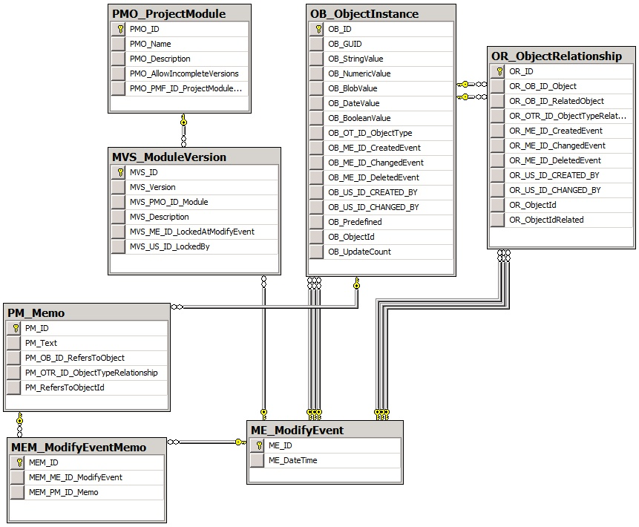
Versionshantering

Slide 11
Vyhantering
Samrum-vyer skapas med en modul och en objekttyp som utgångspunkt och innehåller information om vilka attribut som ska ingå i databasvyn.
Attribut kan ingå på samtliga nivåer som är synliga i modulen, alltså flera steg under rotobekttypen i trädstrukturen.
Attribut som kan innehålla flera objekt bör inte ingå i rapportvyer. Istället skapas en separat vy för dessa.
När en Samrum-vy sparas, genereras motsvarande databasvy i samtliga projektdatabaser som är knutna till den aktuella strukturdatabasen.
Databasvyn innehåller två kolumner för varje valt attribut. En kolumn för attributvärdet och en för attributvärdets OB_ID. Detta för att kunna länka attributet till underrapporter.
Kolumnernas namn motsvarar sökvägen från rotobjekttypen till det attribut som kolumnen motsvarar.

Slide 12
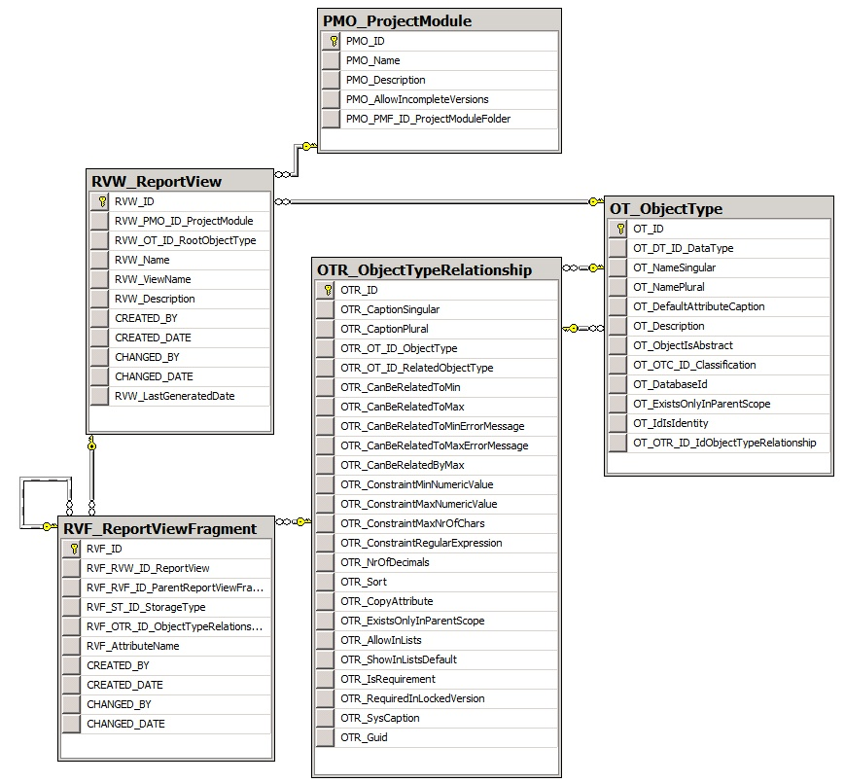
Vyhantering

Slide 13
Rapporthantering
RD_ReportDefinition
En rapportdefinition definierar hur en rapport är uppbyggd. Ex. Vilka parametrar som skickas till den.
Är systemdefinierade. Varje ny rapportdefinition kräver utveckling i applikationen.
RDE_ReportDesign
Motsvarar en RDL-fil i Reporting Services.
Är av en RD_ReportDefinition.
Kan vara knutna till en eller flera objekttyper och/eller moduler. Detta avgör var rapporten är synlig i systemet.
RSP_ReportSelectionParameter
Vid rapportöppning skapas en rad för varje valt objekt med ett gemensamt GUID. Detta GUID skickas som parameter till rapporten.

Slide 14
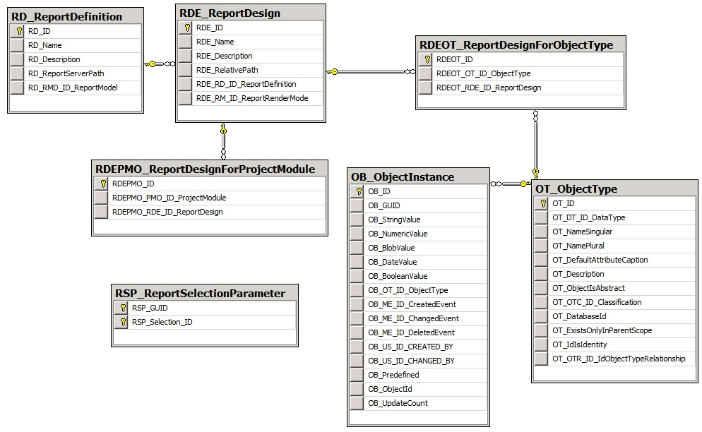
Rapporthantering

Slide 15
Import/Export
För varje typ av import/export som ska stödjas, byggs en importmotor/exportmotor. Dessa motsvaras av rader i IME_ImportEngine och EXE_ExportEngine.
Idag finns importmotor/exportmotor för XML och IFC. Exportmotor för Excel är under utveckling.
En Import/Export-definition definierar hur data ska läsas/skrivas med hjälp av motorerna. Definitionerna är användarskapade.
EXOT_ExportImportObjectType avgör vilka objekttyper som kan importeras/exporteras för en definition.
EXOTR_ExportImportObjectTypeRelationship avgör vilka attribut som kan importeras/exporteras för en objekttyp. Attribut på samtliga nivåer kan ingå och även flervalsattribut.
Import/export är oberoende av moduler så attribut som normalt inte är synliga i en modul kan exporteras.

Slide 16
Import/Export
En ID-uppsättning innehåller ID:n för de objekt som exporteras/importeras för en eller flera definitioner.
Ett objekt kan alltså vara mappat mot flera system och ha samma eller skilda Id:n i de olika systemen.
Kan vara numeriska, alfanumeriska eller guid.
Vid export av ett objekt som saknar import/export-Id, genereras detta.
Vid import av ett objekt som saknar import/export-id, skapas detta utifrån importfilen.

Slide 17
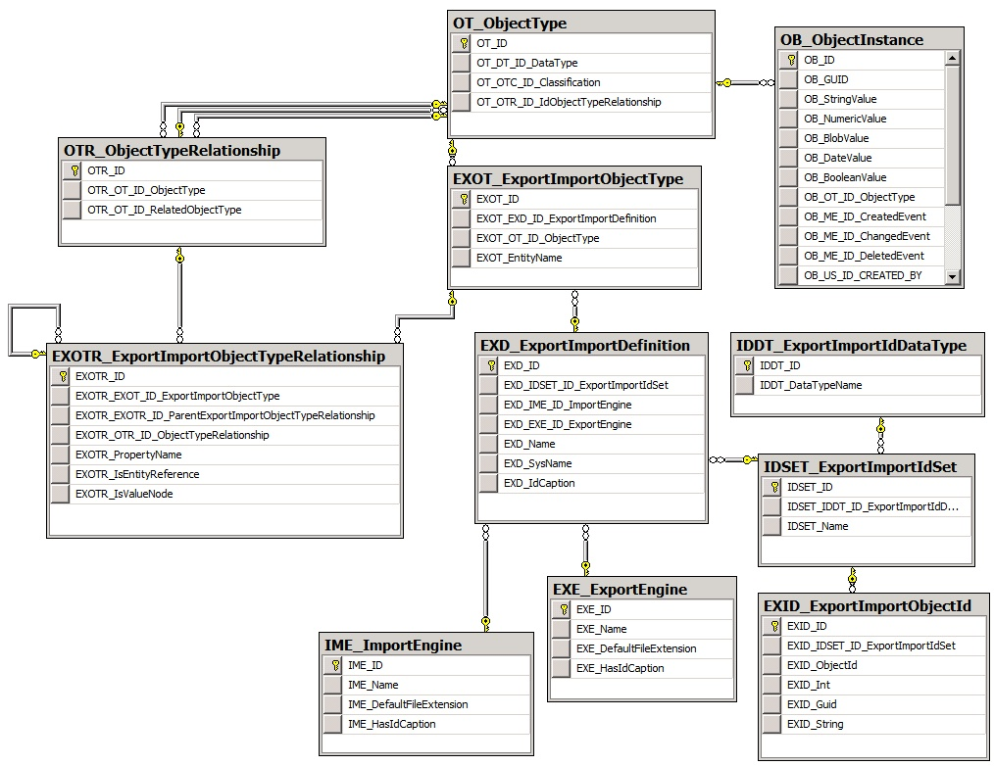
Import/Export

Slide 18
Kodstruktur
Webbgränssnitt (ASP.NET med AJAX)
Business Logic (VB.NET)
Persistence (VB.NET)
Databas (MS SQL Server 2005)

Slide 19
Beskrivning av begrepp
ParentScope
Om en objekttyp är av typ ParentScope, innebär det att objekt av den objekttypen inte kan existera fristående utan alltid måste vara knutet till ett förälderobjekt.
Attribut som är av ParentScope-typ är knutna till objekttyper av ParentScope-typ
Exempel på ParentScope-objekttyper är anteckningar, anmärkningar etc.
ParentScope-objekttyper visas inte i de vanliga objektlistorna utan endast som attribut på förälderobjekten.

Slide 20
Beskrivning av begrepp
IdAttribut
För objekt som har en räknare som ID är det möjligt att låta ett av objektets attribut vara det som visas som rubrik för objektet.

Slide 21
Integration med CAD
Vad ska kunna göras från CAD?
Hur ska åtkomsten ske?
WebServices?
Annat?

